Slide 1





АКСЕЛЕРАТОР ПГУ «НЕЙРОБУМ»
«EtymoQuest»

Slide 2
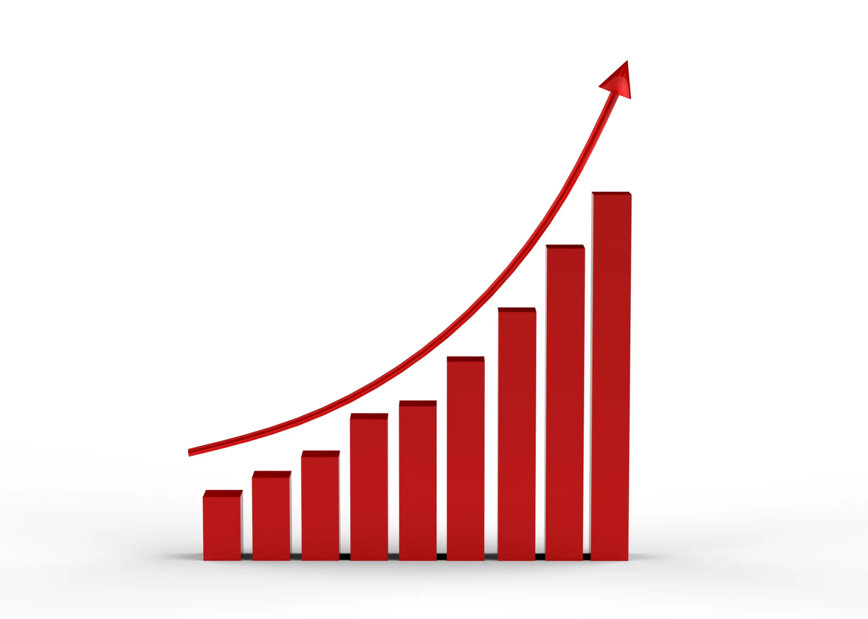
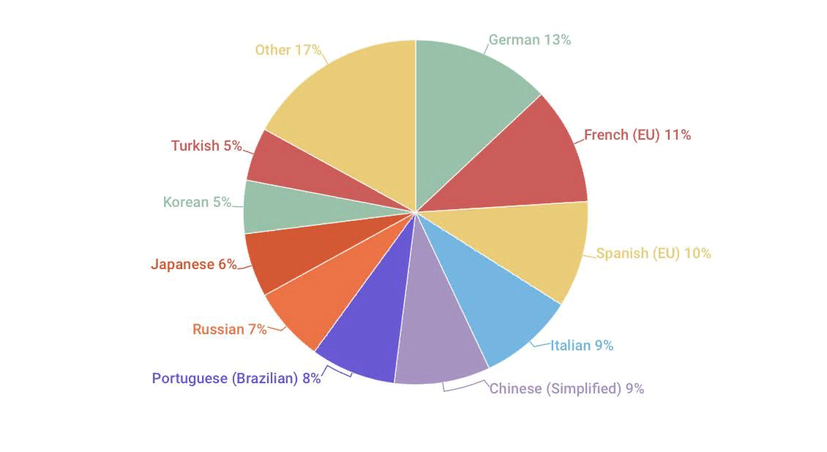

АКТУАЛЬНОСТЬ ПРОЕКТА

Slide 3
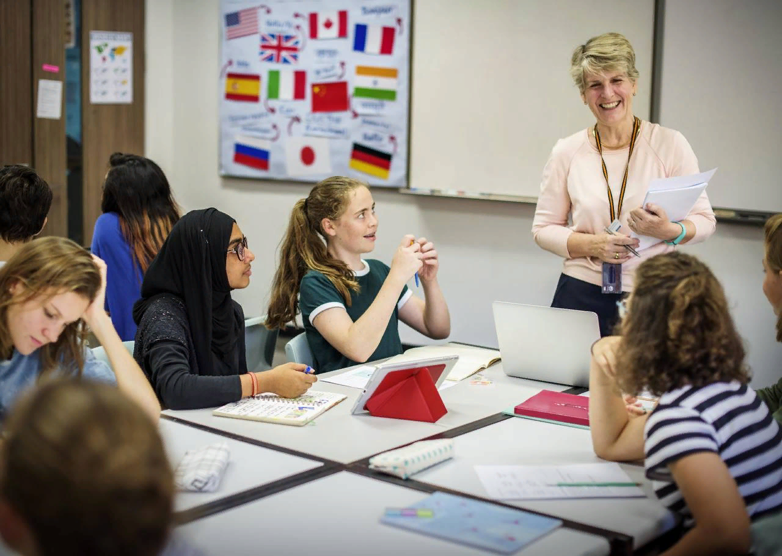
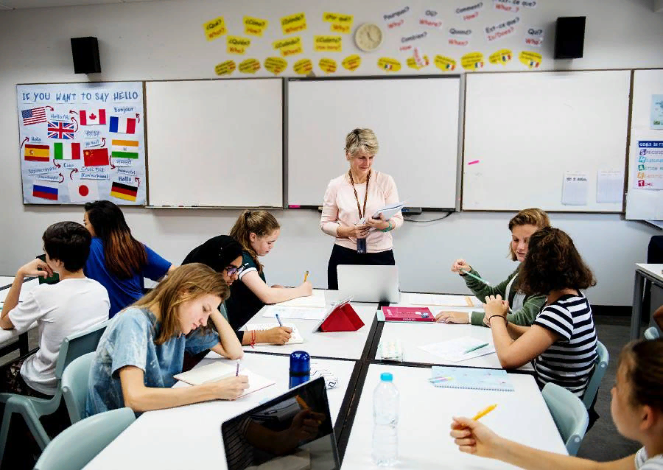



ЦЕЛЕВАЯ АУДИТОРИЯ ПРОЕКТА

Slide 4
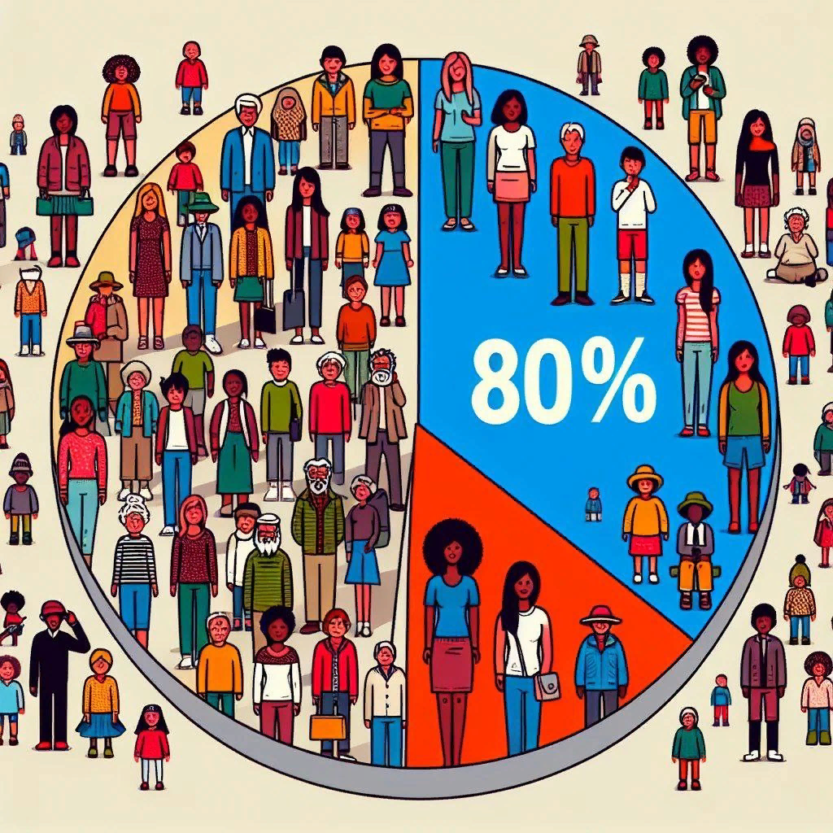

КЛЮЧЕВАЯ ПРОБЛЕМА
- изучение нескольких языков может быть сложным и трудоемким процессом, особенно для студентов лингвистических вузов.

Slide 5
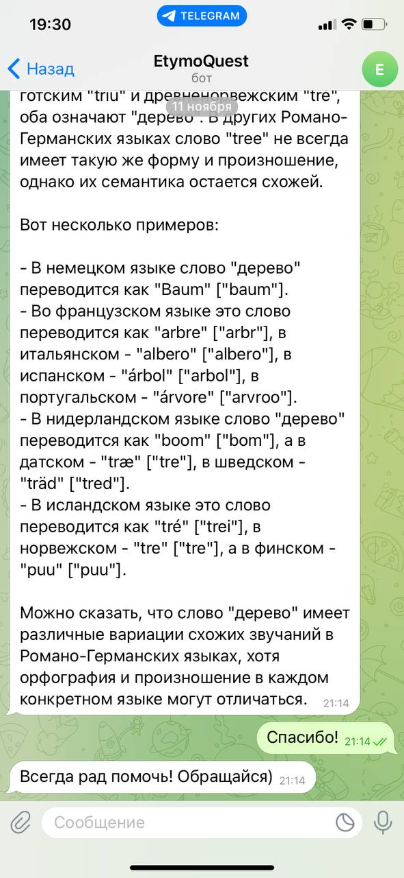
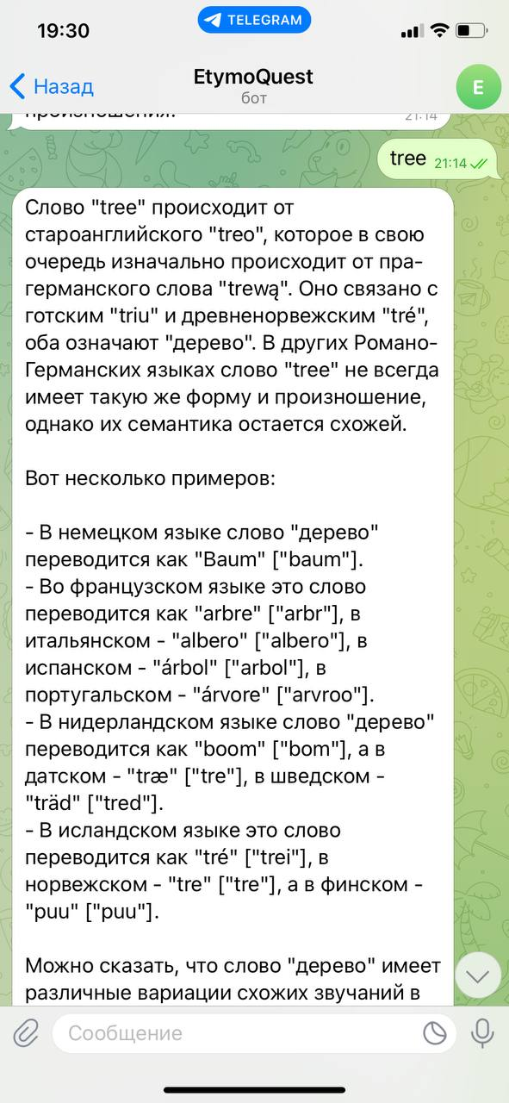
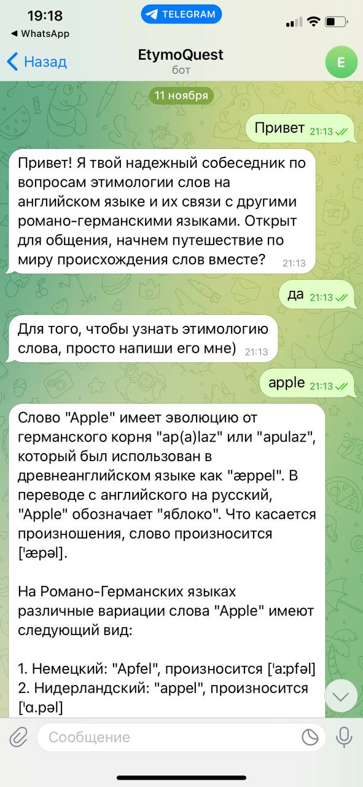
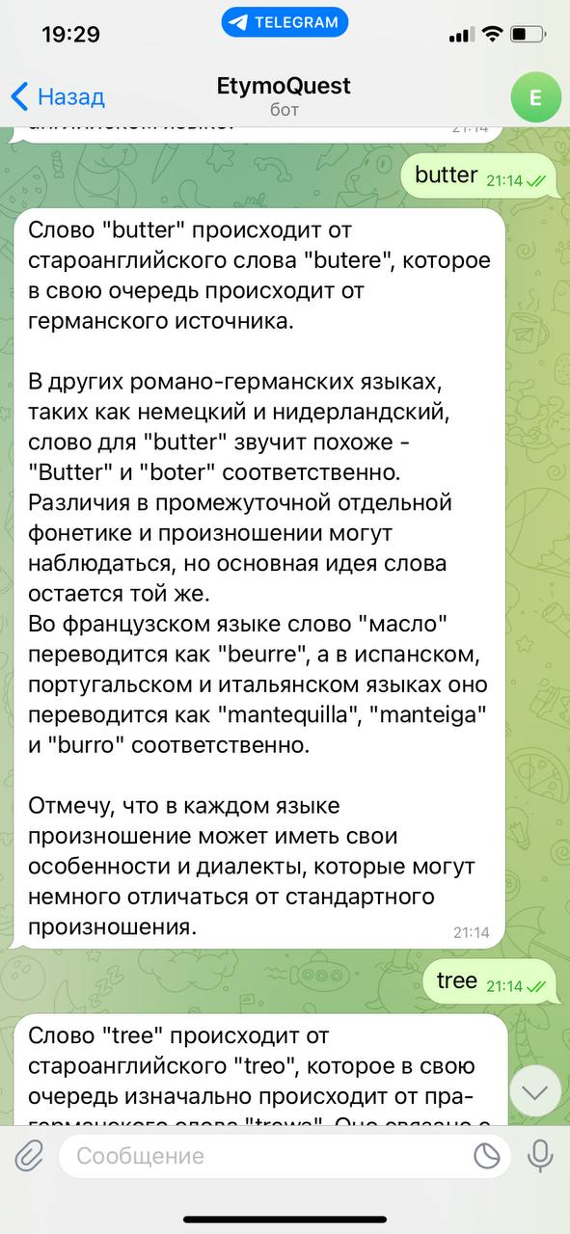
ПРЕДЛАГАЕМОЕ РЕШЕНИЕ И
ОСНОВНОЙ ФУНКЦИОНАЛ

Slide 6
ЦЕННОСТНОЕ ПРЕДЛОЖЕНИЕ
Погрузитесь в мир слов и языка с нашим чат-ботом!
Узнайте происхождение и историю интересующих вас слов в одно касание.
Наш уникальный алгоритм быстрого поиска исследует множество лингвистических источников, чтобы предоставить вам точную этимологию и дополнительные сведения о словах.
Расширьте свои знания в области лингвистики и впечатлите друзей уникальными знаниями о словах!
Наш чат-бот - это ключ к миру слов, который всегда под рукой.

Slide 7
БИЗНЕС-МОДЕЛЬ ПРОЕКТА
Непривлекательный дизайн, неудобный интерфейс, сложно быстро найти нужную информацию, приходится долго листать, искать
Чат-бот с полной и достоверной информацией по этимологии слов.
3. Уникальная ценность
Наш чат-бот, обладает интеллектуальной обработкой текста, что делает его решение сложным для копирования.
Благодаря нашей уникальной технологии обработки естественного языка (Natural Language Processing), он может понимать вопросы пользователей, даже если они заданы в разных формулировках или имеют сложную структуру.
9. Скрытое преимущество
студенты-лингвисты
2. Проблема и существующие альтернативы
4. Решение
Уникальный алгоритм быстрого поиска исследует множество лингвистических источников, чтобы предоставить вам точную этимологию и дополнительные сведения о словах.
1. Сегмент потребителей
8. Ключевые метрики
1. Уровень удовлетворенности пользователей
. 2. Вовлеченность пользователей:
3. Время отклика:
4. Точность предоставленной информации:
реклама в беседах курса и вуза и листовки в самом университете, а также реклама в интернете, в лингвистических группах в вк, телеграмме
5. Каналы
распространения
7. Структура расходов
Затраты на разработку:
1.подписка salebot или любой другой конструктор
2.добавление gpt
Постоянные затраты:
1.подписка на чат бот
2.рассчетный счет в банке ТОЧКА
3.техспециалист
Переменные затраты:
1.налоги
на платной версии(подписке) на бота
6. Потоки доходов

Slide 8
ФИНАНСОВЫЕ ПОКАЗАТЕЛИ ПРОЕКТА
40 997
3 месяца
108 902
Какая себестоимость разработки нашего продукта?
Когда точка окупаемости нашего продукта?
Какова потенциальная прибыль за 12 мес.?

Slide 9
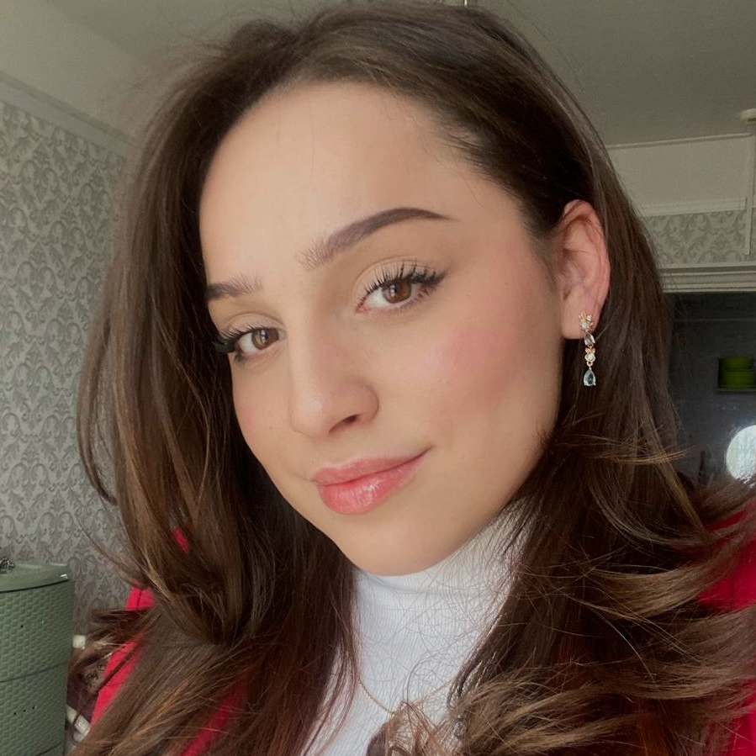

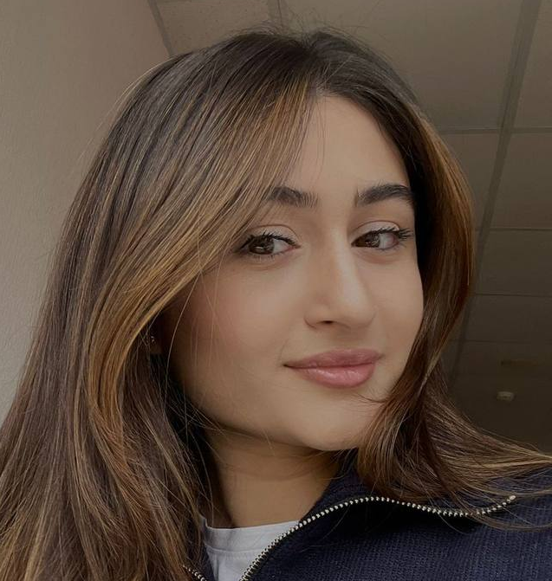
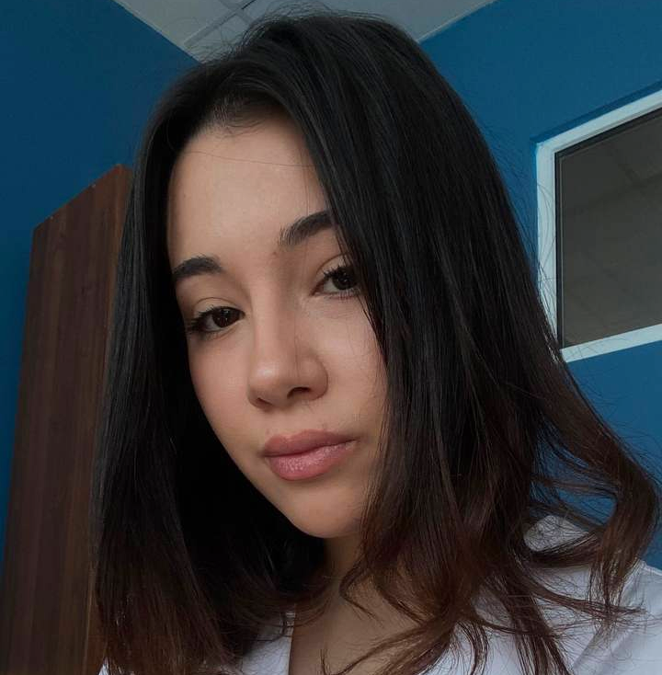
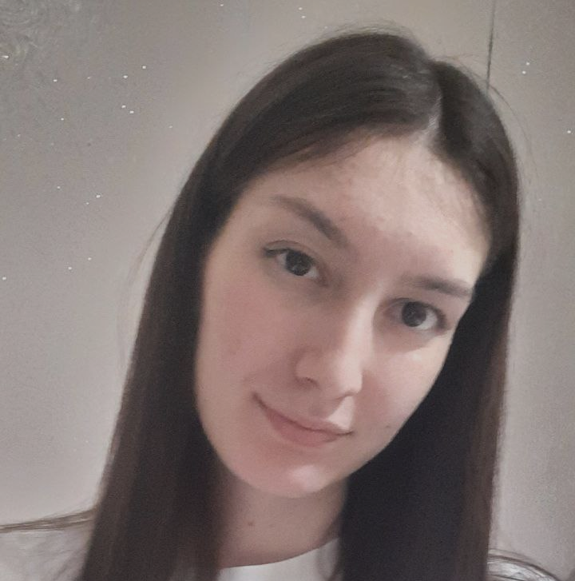
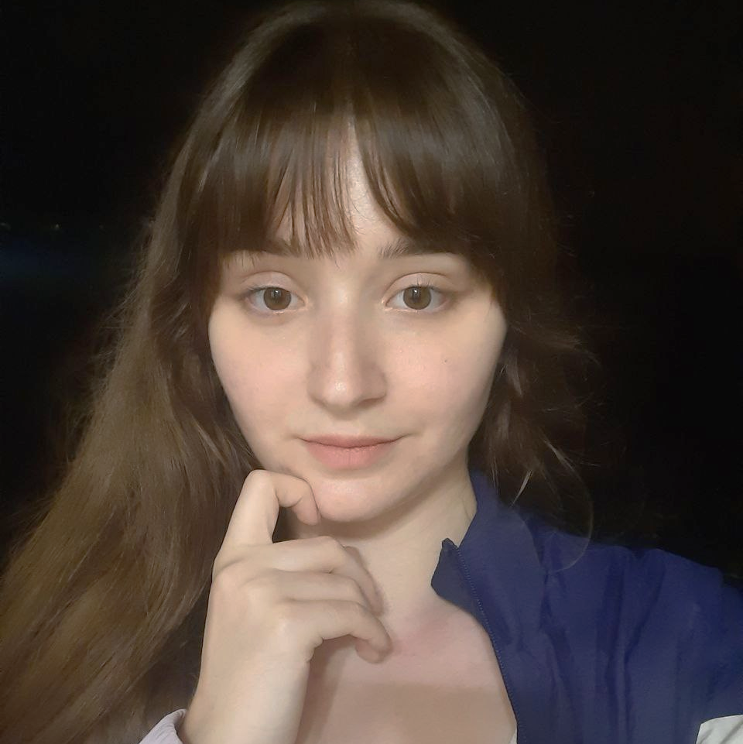
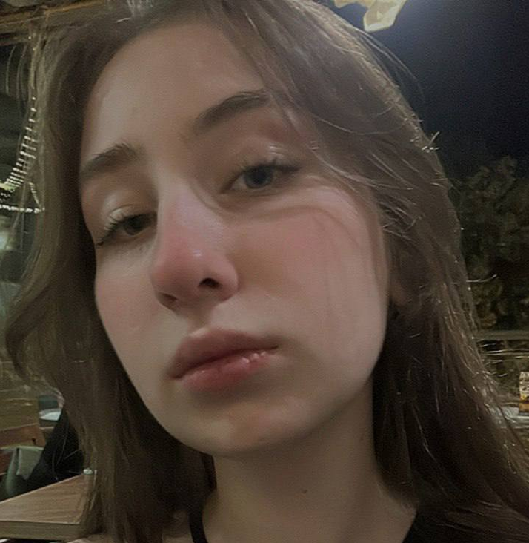
НАША КОМАНДА - Студенты-лингвисты ПГУ

Slide 10

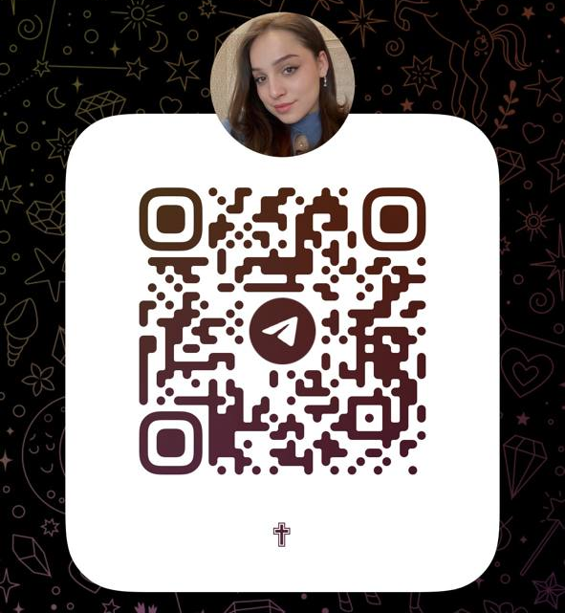












































Будем на связи!
8(960)-404-05-96 - Хубулова Илона

Slide 11
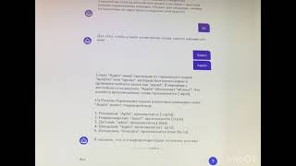
НАШ ПРОТОТИП

